Slide 1
Tribo MỸKY
Por: Bruno

Slide 2
POVO MỸKY - Que povo é esse?

Slide 3
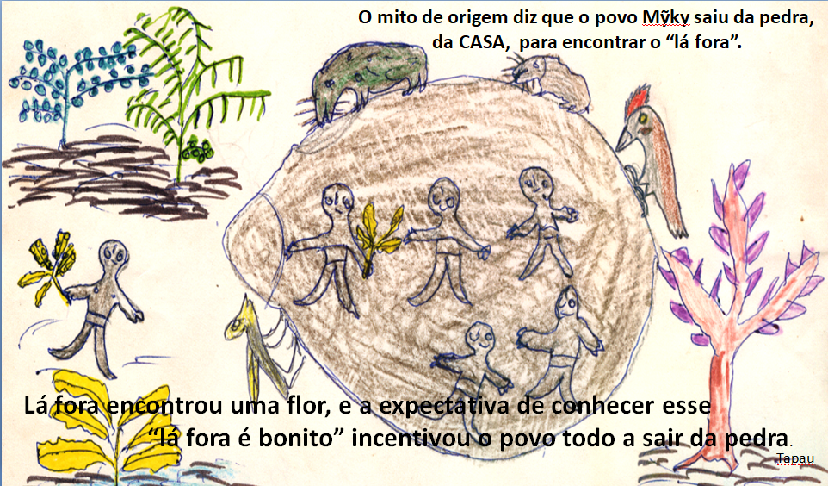
Sua Origem - Contada por eles mesmos

Slide 4
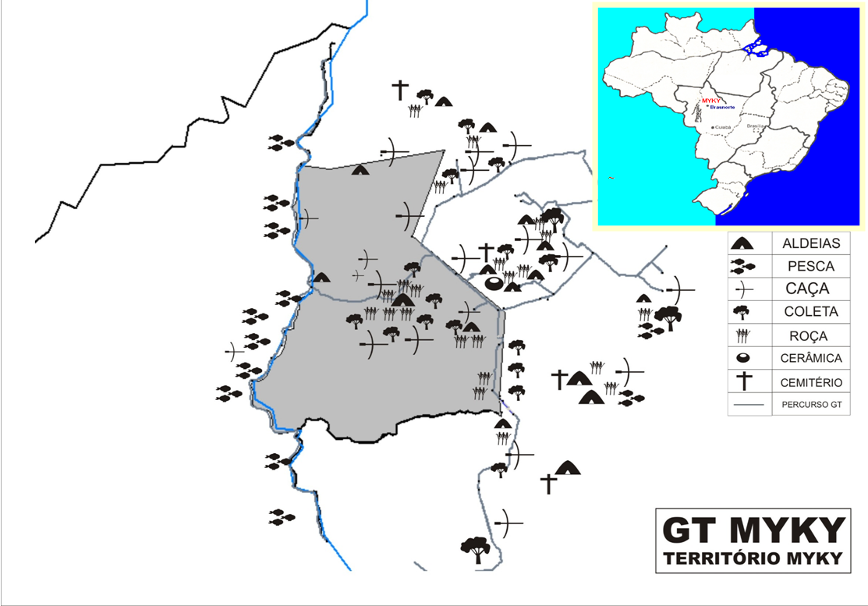
Onde vivem?
O Povo MỸKY se localiza em duas Terras Indígenas no oeste do Estado do Mato Grosso, ambas pertencentes ao município de Brasnorte: a TI Irantxe, na região do rio Cravari, e a TI Myky, às margens do rio Papagaio. A primeira possui seis aldeias: Paredão, Recanto do Alípio, Perdiz, Asa Branca, Treze de Maio ou Aldeia do Maurício e a maior delas, Cravari [dados de 2003].

Slide 5
Quais são as comidas típicas?

Slide 6
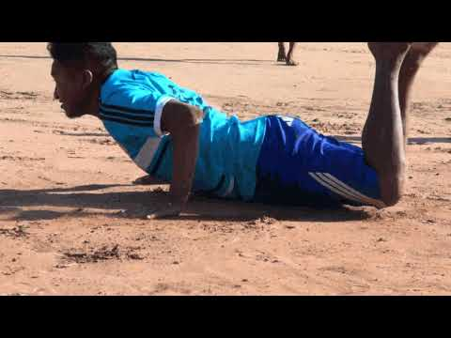
Lazer deles
Futebol de cabeça

Slide 7
Como é a casa onde vivem?

Slide 8
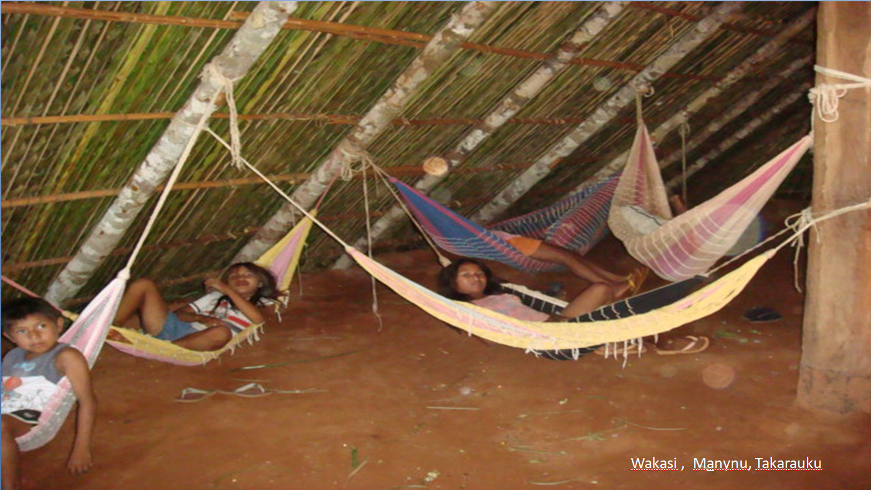
Como é a casa onde vivem?

Slide 9
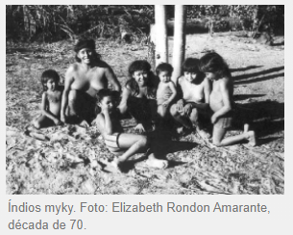
Imagens, vídeo e textos de lá.

Slide 10
Agradecimentos
Agradecemos a Elizabeth Rondon Amarante (amiga do meu avô Marcilio), irmã da Congregação do Sagrado Coração de Jesus, que passou a viver com o povo Myky desde 1971. Foi ela que mandou a maioria do material usado.

